Slide 1


国家中小学课程资源
位置变化快慢的描述——速度
年 级：高一 | 学 | 科：物理（人教版）
主讲人：王宏博 | 学 | 校：北京市第四中学

Slide 2
位置变化快慢的描述——速度
年 级：高一 | 学 | 科：物理（人教版）
主讲人：王宏博 | 学 | 校：北京市第四中学

Slide 3
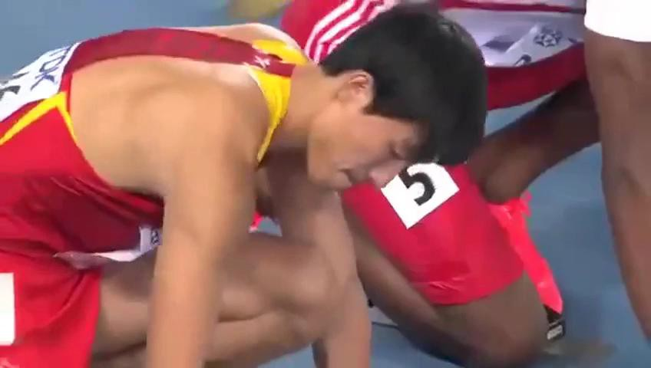

Slide 4
比比谁更快
刘翔： 13.27s
罗伯斯：13.14s

Slide 5
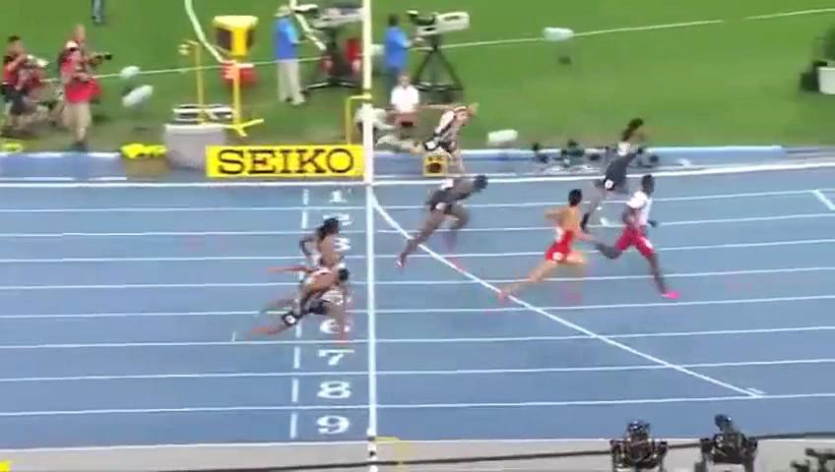

Slide 6
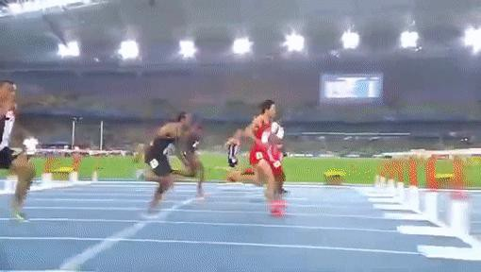

Slide 7
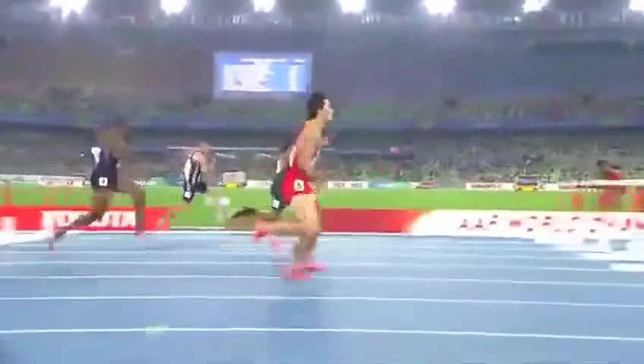

Slide 8
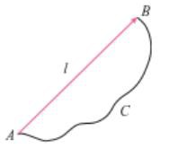
运动的描述
机械运动是物体空
间位置随时间的变化， 而从初位置到末位置 的有向线段表示位移。

Slide 9
物理学中用位移与发生这段位移所用
速度
时间之比表示物体运动的快慢，这就是 速度。
_{v =} Δx
Δt
速度的单位为“米每秒”，符号是
“m/s”

Slide 10
平均速度
平均速度描述物^{Δ}体^{t} 在时间 内运动 的平均快慢程度及方向。平均速度的 方向与这段时间^{Δ}内^{x} 的位移 一致。

Slide 11
“位移除以时间”与初中“路程除以 时间”的不同
辨析

Slide 12
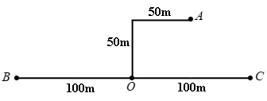
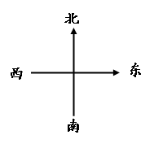
辨析

Slide 13
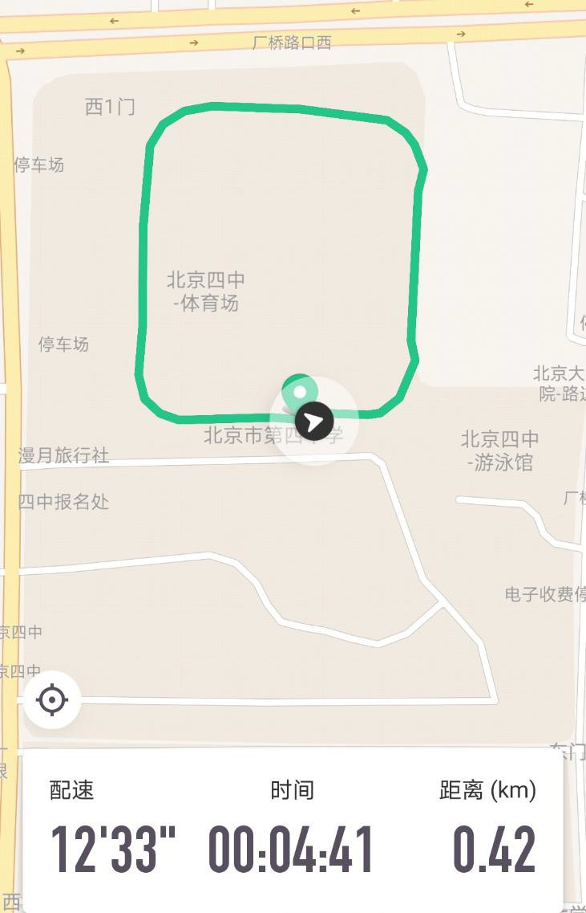

Slide 14
思考与讨论
如何测量运动物体在某一时刻或某 一位置的速度呢？

Slide 15
A
•
B
•
（甲）
A
•
C
•
（乙）
A
• •
D
（丙）
A E
• •
（丁）

Slide 16
当Δt 非常非常小时，运动快慢的差异 可忽略不计，此时我们把 _{Δt} 叫作物体
瞬时速度
Δx
在时刻t的瞬时速度。

Slide 17
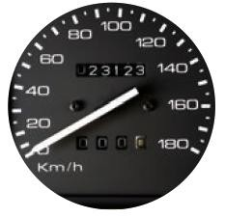
速率
物理学中把瞬 时速度的大小通常 叫作速率，速率为 标量。

Slide 18
思考与讨论
如何利用图像研究物体运动的快慢呢？

Slide 19
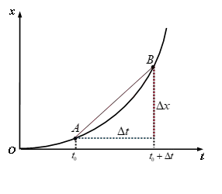
位移—时间图像中的速度

Slide 20
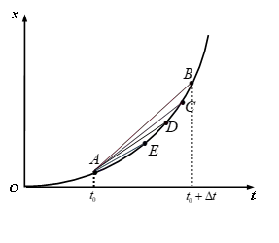
位移—时间图像中的速度

Slide 21
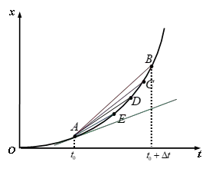
位移—时间图像中的速度

Slide 22
测量平均速度
如何利用实验仪器记录物体 运动的位移与对应的时间呢？

Slide 23
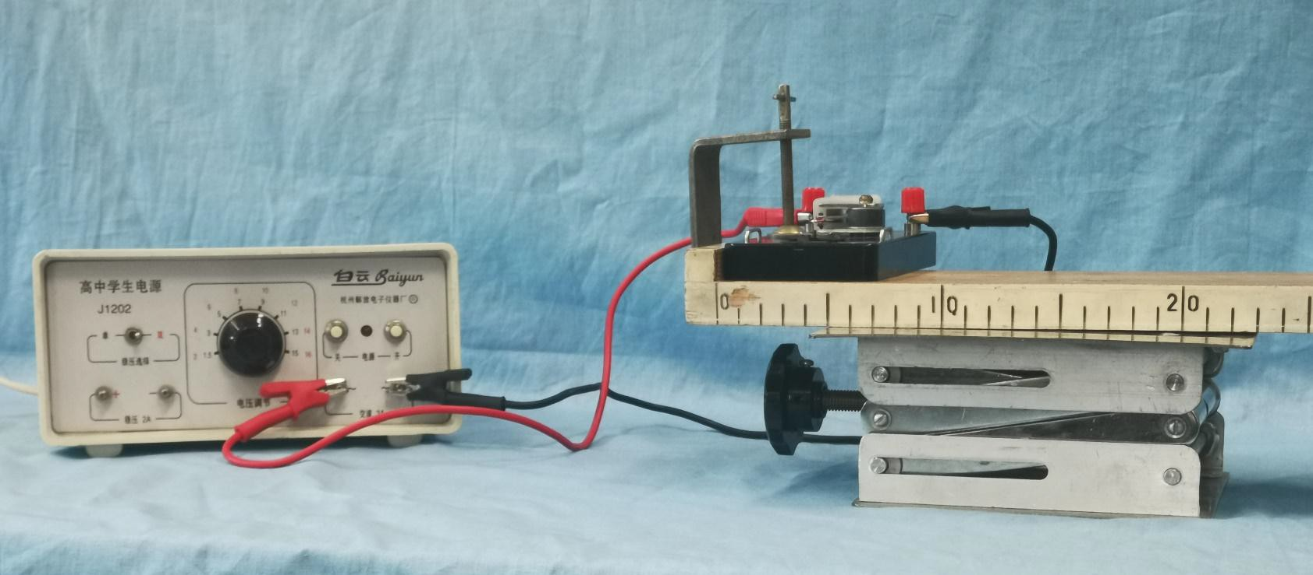
实验仪器连接

Slide 24
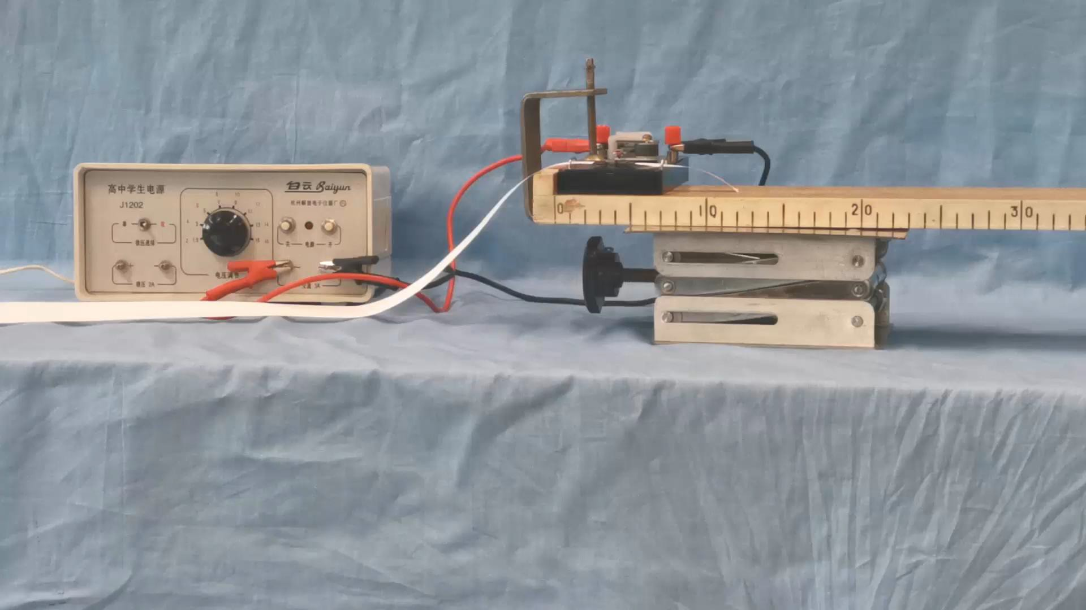
实验过程

Slide 25
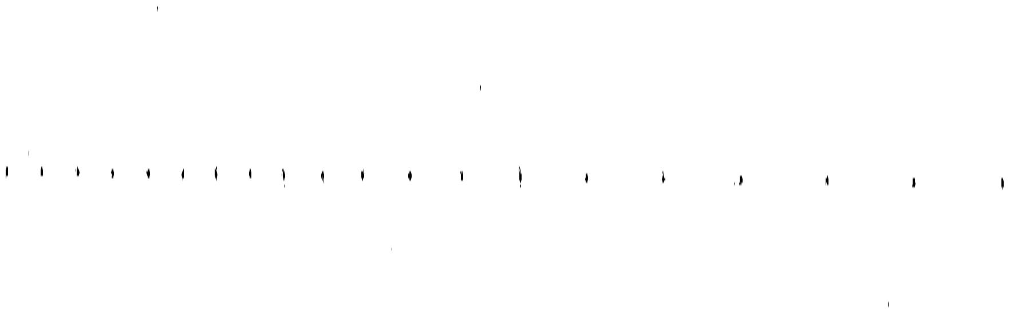
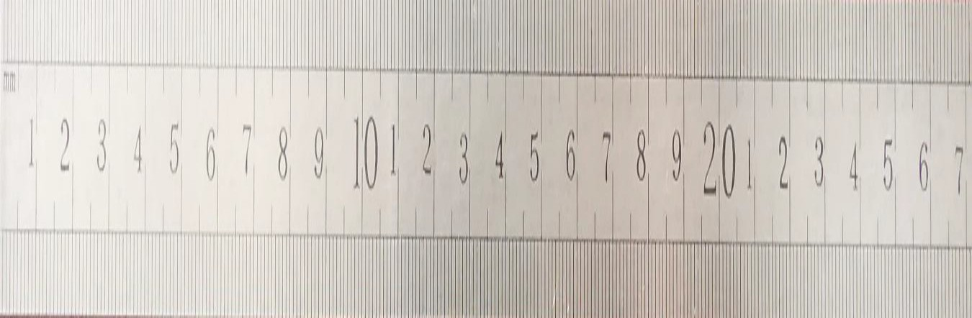
x₃
x₂
x₁
0
1
2
3

Slide 26
表1 手拉纸带的位移和平均速度
位置 | 0 | 1 | 2 | 3
x/m | 0 | 0.0596 | 0.1295 | 0.2096
∆x/m | 0 | 0.0596 | 0.0699 | 0.0801
∆t/s | 0 | 0.10 | 0.10 | 0.10
v/（m · s⁻¹） |  | 0.60 | 0.70 | 0.80

Slide 27
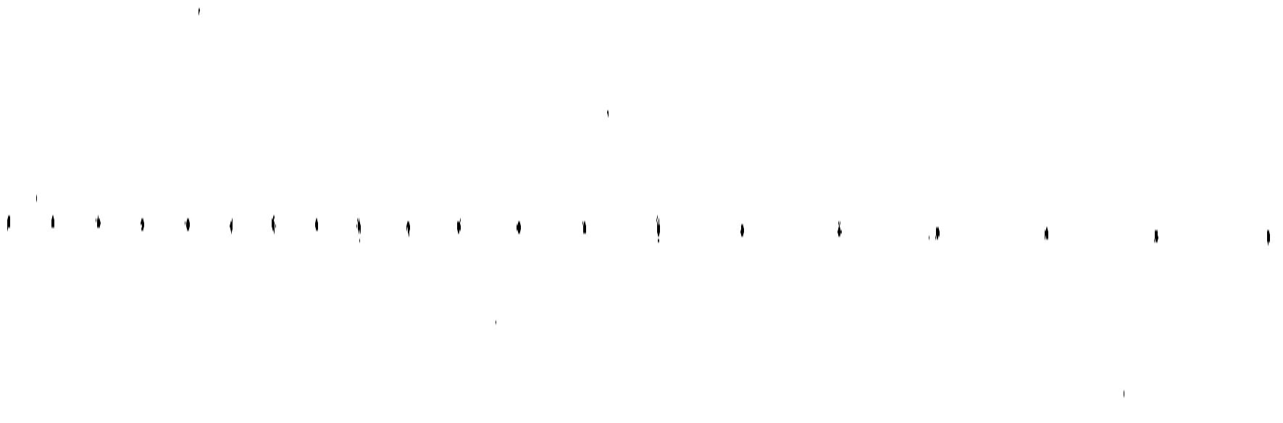
测量瞬时速度
Δx₁
Δx₂
Δx₃
Δx₄
Δx₅
Δx₆
0
1
2
3
4
5
6
A
B
C
D
E
F

Slide 28
表2 手拉纸带各计数点的瞬时速度
位置 | 0 | 1 | 2 | 3 | 4 | 5 | 6
x/m | 0 | 0.0342 | 0.0731 | 0.1149 | 0.1602 | 0.2096 | 0.2583
∆x/m | 0 | 0.0342 | 0.0389 | 0.0418 | 0.0453 | 0.0494 | 0.0487
∆t/s | 0 | 0.06 | 0.06 | 0.06 | 0.06 | 0.06 | 0.06
v/（m · s⁻¹） |  | 0.57 | 0.65 | 0.70 | 0.76 | 0.82 | 0.82

Slide 29
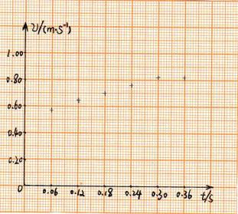
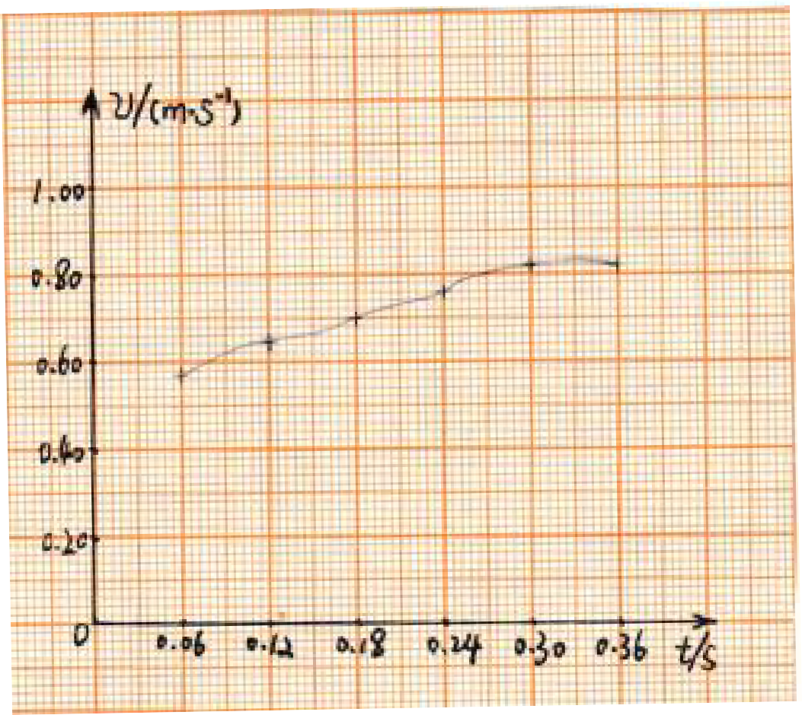
速度—时间图像

Slide 30
课堂小结
1、极限的应用：
由平均速度到瞬时速度
2、利用图像描述物理过程：
x-t图像中的平均速度与瞬时速度
3、利用实验研究物理过程：
测量平均速度与瞬时速度，并描绘v-t图像

